Slide 1
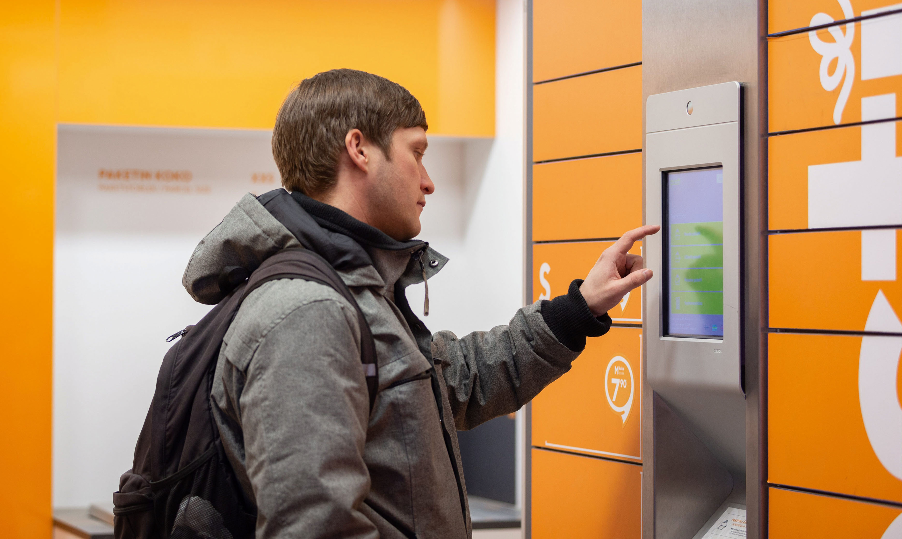
Kuluttajansuoja turvaa kuluttajan oikeuksia
oppikirjan sivut 124−136

Slide 2
Mitä lakia sovelletaan?
Yksityishenkilöiden välistä kauppaa sääntelevät kauppalaki ja sopimusoikeus
- yksityishenkilöt ovat tasaveroisessa asemassa toisiinsa nähden
Kuluttajankauppaa sääntelee kuluttajansuojalaki
- elinkeinonharjoittaja myy kuluttajalle kulutushyödykkeitä
- elinkeinonharjoittajan katsotaan olevan kuluttajaa paremmassa asemassa
- kuluttajansuoja suojaa elinkeinonharjoittajaa vastaan
Notes:
Sovellettava lainsäädäntö vaihtelee kaupan tekijöistä ja kohteesta riippuen
Yksityishenkilöiden välistä kauppaa sääntelevät kauppalaki ja sopimusoikeus
yksityishenkilöt ovat tasaveroisessa asemassa toisiinsa nähden
Kuluttajankauppaa sääntelee kuluttajansuojalaki
elinkeinonharjoittajan katsotaan olevan kuluttajaa paremmassa asemassa
kuluttajansuoja suojaa elinkeinonharjoittajaa vastaan

Slide 3
Kuluttaja-asiamies
valvoo markkinoinnin ja sopimusehtojen lainmukaisuutta
voi yrittää saada elinkeinonharjoittajan luopumaan lainvastaisesta menettelystä
voi kieltää elinkeinonharjoittajaa sakon uhalla jatkamasta lainvastaista toimintaa
voi tehdä ryhmävalituksen kuluttajariitalautakunnalle
voi nostaa ryhmäkanteen.

Slide 4
Koti- ja etämyynti
Kotimyynti tapahtuu jossain muualla kuin elinkeinonharjoittajan toimipaikassa.
Etämyynti tapahtuu etäviestimen välityksellä.
- perustiedot myyjästä ja tuotteesta saatava
- palvelusopimuksen peruutusoikeus 14 vrk
- kauppasopimuksen peruutusoikeus 14 vrk tavaran saamisesta
peruuttamisesta ilmoitettava myyjälle yksiselitteisesti
ei peruuttamisoikeutta, jos digitaalisen sisällön toimittaminen on jo aloitettu tai tavara on tehty kuluttajan vaatimusten mukaan
kuluttaja on vastuussa tuotteesta palautukseen asti
kuluttaja vastaa palautuskuluista, ellei elinkeinonharjoittaja ole ilmoittanut muuta
tuote saatava kohtuullisessa ajassa
Notes:
Kotimyynti tapahtuu jossain muualla kuin elinkeinonharjoittajan toimipaikassa
Etämyynti tapahtuu etäviestimen välityksellä
perustiedot myyjästä ja tuotteesta saatava
palvelusopimuksen peruutusoikeus 14 vrk
kauppasopimuksen peruutusoikeus 14 vrk tavaran saamisesta
peruuttamisesta ilmoitettava myyjälle yksiselitteisesti
ei peruuttamisoikeutta, jos digitaalisen sisällön toimittaminen on jo aloitettu tai tavara on tehty kuluttajan vaatimusten mukaan
kuluttaja on vastuussa tuotteesta palautukseen asti
kuluttaja vastaa palautuskuluista, ellei elinkeinonharjoittaja ole ilmoittanut muuta
tuote saatava kohtuullisessa ajassa

Slide 5
Elinkeinonharjoittajan ja kuluttajan oikeudet ja velvollisuudet
Elinkeinonharjoittajan velvollisuudet | Kuluttajan oikeudet
toimitettava hyödyke sovittuna aikana | maksusta pidättäytyminen, kunnes on saanut hyödykkeen tai palvelu on suoritettu kaupan purku, jos viivästys on olennainen vahingonkorvaus
hyödykkeen on vastattava sopimusta tai siitä annettua kuvaa myyjä voi antaa takuun noudatettava kuluttajan kanssa tehtyä sopimusta | tuotteen korjauttaminen tuotteen vaihtaminen uuteen Hinnanalennus kaupan purku, jos virhe on olennainen vahingonkorvaus
Notes:
Elinkeinoharjoittajan velvollisuudet:
toimitettava hyödyke sovittuna aikana
hyödykkeen on vastattava sopimusta tai siitä annettua kuvaa
myyjä voi antaa takuun
noudatettava kuluttajan kanssa tehtyä sopimusta
Kuluttajan oikeudet:
maksusta pidättäytyminen, kunnes on saanut hyödykkeen tai palvelu on suoritettu
kaupan purku, jos viivästys on olennainen
vahingonkorvaus
tuotteen korjauttaminen
tuotteen vaihtaminen uuteen
hinnanalennus
kaupan purku, jos virhe on olennainen
vahingonkorvaus

Slide 6
Elinkeinonharjoittajan oikeudet | Kuluttajan velvollisuudet
viivästyskoron periminen kaupan purku, jos viivästys olennainen | kauppahinnan maksaminen sovittuna aikana
Notes:
Kuluttajan velvollisuudet:
Kauppahinnan maksaminen sovittuna aikana
Elinkeinoharjoittajan oikeudet
Viivästyskoron periminen
Kaupan purku, jos viivästys olennainen

Slide 7
Virheen mahdolliset seuraamukset
Tuotteen korjaaminen
Virhe tavarassa tai palvelussa
Reklamaatio (2kk)
kirjallisesti
Tuotteen vaihtaminen
Hinnanalennus
Kaupan purku
Notes:
Virhe tavarassa tai palvelussa
Reklamaatio (2kk) kirjallisesti
Tuotteen korjaaminen
Tuotteen vaihtaminen
Hinnanalennus
Kaupan purku

Slide 8
Elinkeinonharjoittaja ei suostu korjaamaan tai vaihtamaan hyödykettä, antamaan hinnanalennusta tai purkamaan kauppaa
Maistraatin kuluttaja-neuvoja
Kuluttajariitalautakunta
Käräjäoikeus
Notes:
Kuluttajaneuvonta: https://www.youtube.com/watch?v=EW1VUPvZqKo (0:37)
Elinkeinonharjoittaja ei suostu korjaamaan tai vaihtamaan hyödykettä, antamaan hinnanalennusta tai purkamaan kauppaa
Maistraatin kuluttajaneuvoja
Kuluttajariitalautakunta
Käräjäoikeus

Slide 9
Virhe tuotteessa Euroopassa
Ensin tehdään virheilmoitus elinkeinonharjoittajalle, sitten Euroopan kuluttajakeskukseen.
Komission riidanratkaisufoorumi ratkaisee verkossa tehtyjen ostosten epäselvyyksiä .
Luottokorttiyhtiö voi palauttaa ostosten summan, jos hyödykettä ei toimiteta.
Notes:
Komission riidanratkaisufoorumi: https://www.youtube.com/watch?v=7VUhLrbaI7k
Euroopan kuluttajakeskus Suomessa: http://www.ecc.fi/ ja video:
https://www.youtube.com/channel/UCtexVB3AcaEAhVMrpRNe2Jg (1:44)
Ensin virheilmoitus elinkeinonharjoittajalle
Sitten Euroopan kuluttajakeskukseen
Komission riidanratkaisufoorumi ratkaisee verkossa tehtyjen ostosten epäselvyyksiä
Luottokorttiyhtiö voi palauttaa ostosten summan, jos hyödykettä ei toimiteta

